Slide 1


«Организационно-методические вопросы обучения и воспитания детей с умеренной, тяжелой умственной отсталостью и ТМНР в школе»
МКОУ «Посадская ОШИ для обучающихся с ОВЗ»
МКОУ «Посадская ОШИ
для обучающихся с ОВЗ»
Учитель-дефектолог Лозко Мария Алексеевна

Slide 2



1. Особенности обучающихся
МКОУ «Посадская ОШИ
для обучающихся с ОВЗ»
Выраженное недоразвитие:
познавательной сферы
речи
моторики
эмоционально-волевой регуляции
Часто сочетаются с:
нарушениями слуха/зрения
двигательными нарушениями
аутистическими чертами
эпилептическими проявлениями
Специальная коррекционно-развивающая среда
Стандартное обучение

Slide 3
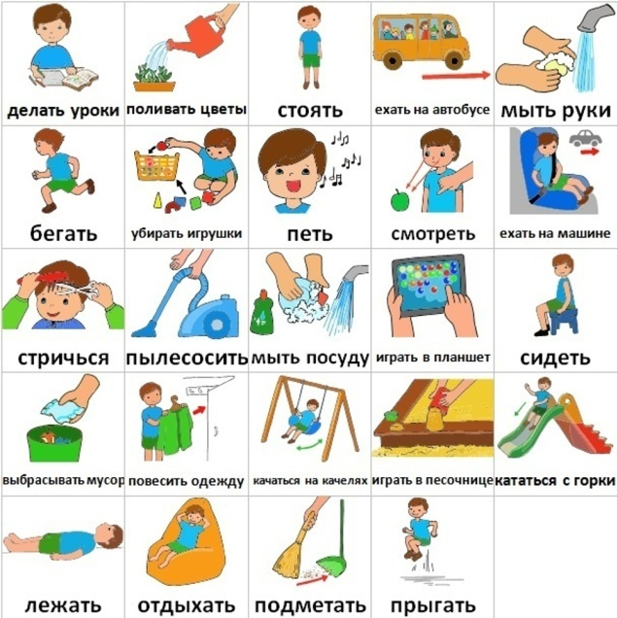
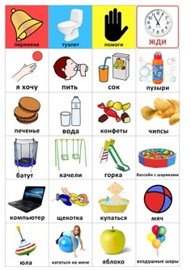
2. Организационные аспекты обучения
МКОУ «Посадская ОШИ
для обучающихся с ОВЗ»
СИПР
учитывает:
уровень психофизического развития;
зону ближайшего развития;
доминирующие потребности и интересы ребенка;
рекомендации ПМПК;
цели и задачи, согласованные с семьёй.
Организационные решения:
Формирование малых групп (до 5–8 человек);
Индивидуальные образовательные маршруты;
Широкое использование альтернативных и дополнительных коммуникативных систем;
Создание сенсорно-развивающей среды.

Slide 4

3. Методические подходы и
источники программного обеспечения
МКОУ «Посадская ОШИ
для обучающихся с ОВЗ»
Обучение через действие
Использование мультисенсорного подхода
Основные методические
ориентиры
Пошаговое обучение
Положительное подкрепление

Slide 5

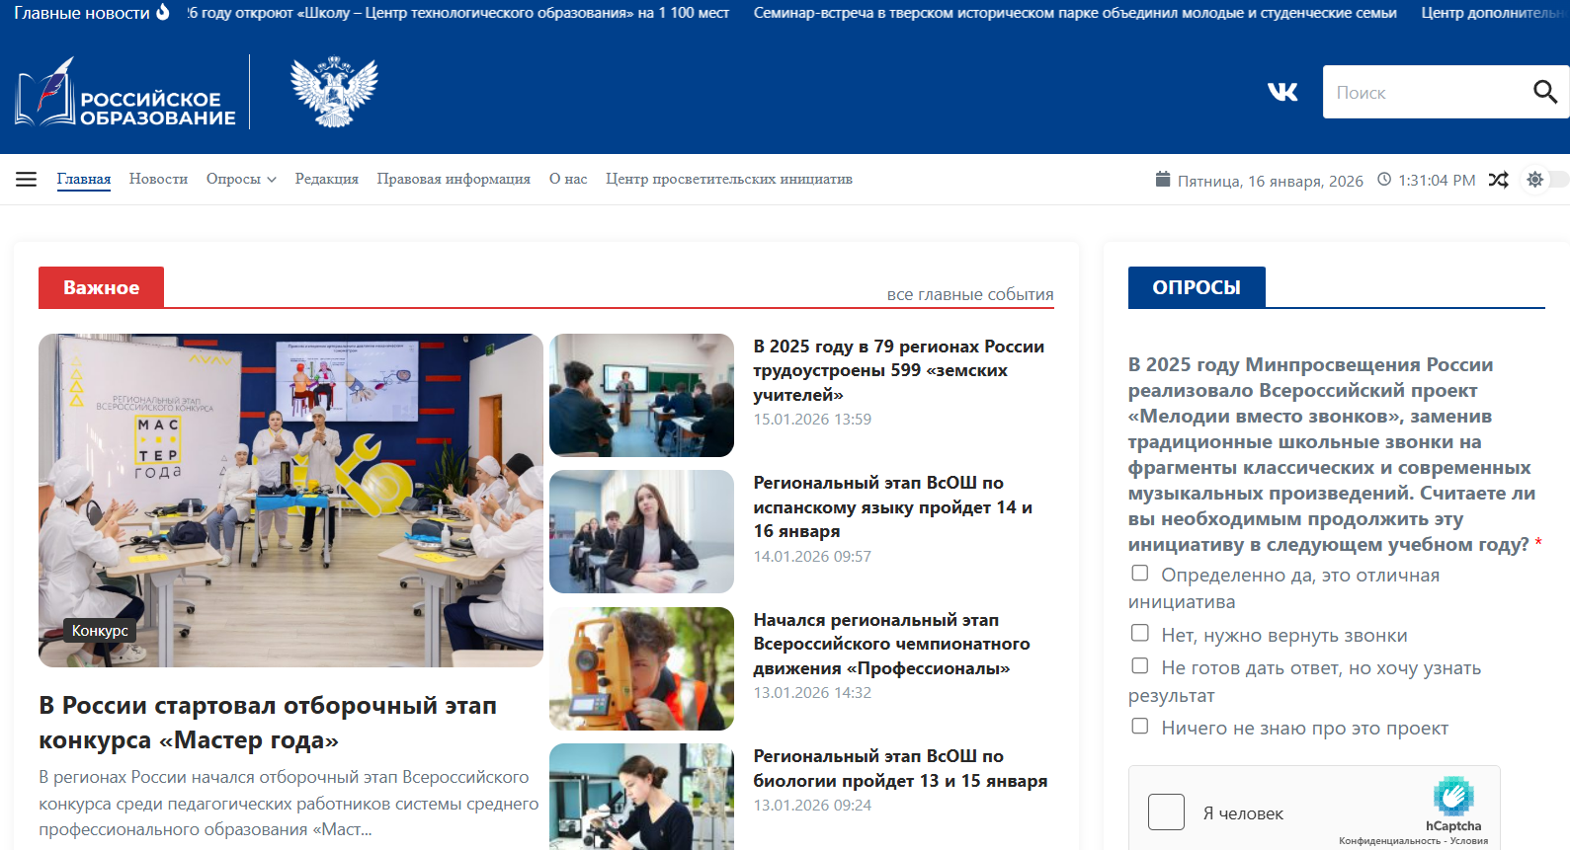
МКОУ «Посадская ОШИ
для обучающихся с ОВЗ»
Федеральный портал «Российское образование» — раздел по ОВЗ
https://ro-edu.ru

Slide 6


Институт коррекционной педагогики РАО
МКОУ «Посадская ОШИ
для обучающихся с ОВЗ»
https://ikp-rao.ru

Slide 7


МКОУ «Посадская ОШИ
для обучающихся с ОВЗ»
Портал «Доступное образование» (Минпросвещения РФ)
https://inclusive-edu.ru

Slide 8
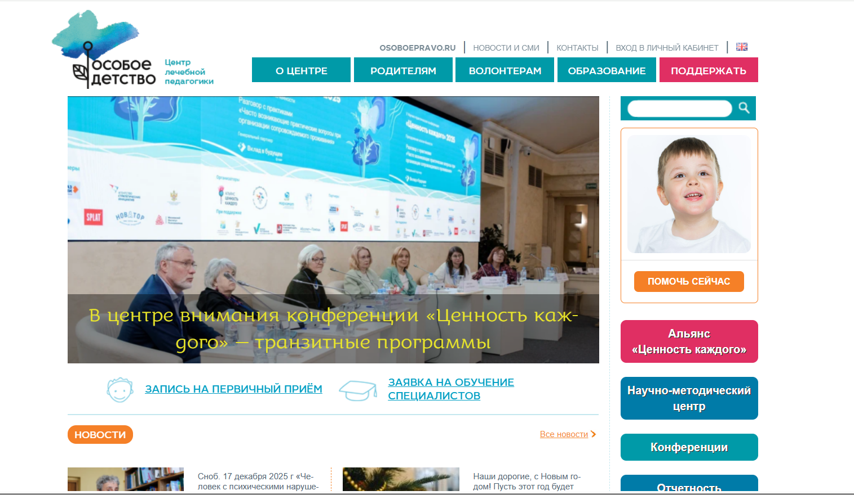

Центр лечебной педагогики (ЦЛП, Москва)
МКОУ «Посадская ОШИ
для обучающихся с ОВЗ»
https://ccp.org.ru

Slide 9


Проект «Академия доступной среды»
МКОУ «Посадская ОШИ
для обучающихся с ОВЗ»
https://xn--80ai3b.xn--p1ai

Slide 10
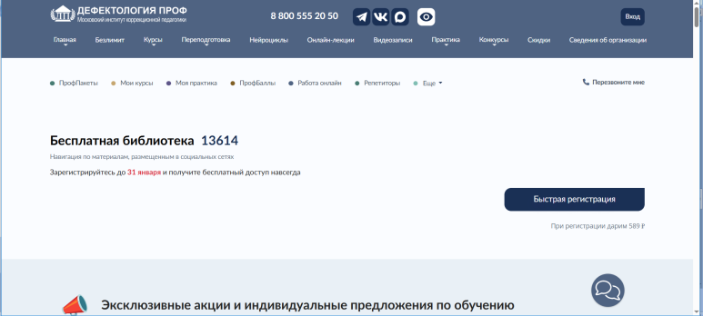

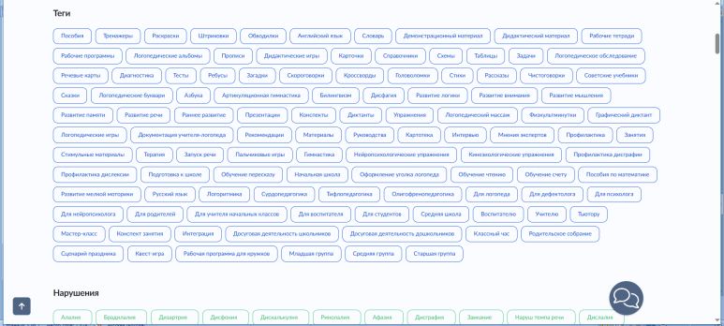
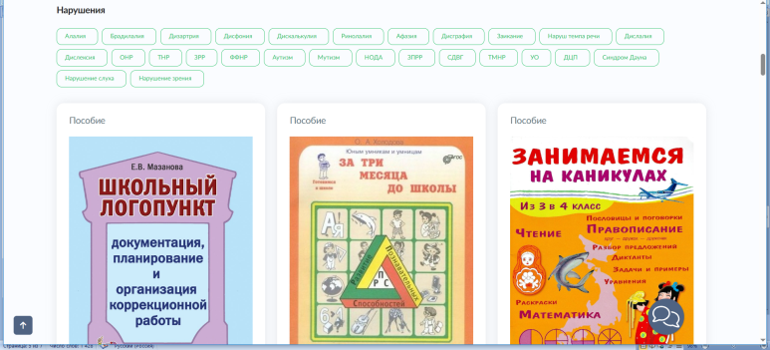
Бесплатные дидактические материалы на сайте
«Дефектология.проф»
МКОУ «Посадская ОШИ
для обучающихся с ОВЗ»
https://www.defectologiya.pro/biblioteka

Slide 11


МКОУ «Посадская ОШИ
для обучающихся с ОВЗ»
Платформа «ЯКласс» — раздел «Адаптированное обучение»
https://www.yaklass.ru

Slide 12

4. Воспитательная работа и роль педагога
МКОУ «Посадская ОШИ
для обучающихся с ОВЗ»
доверие к взрослому
создание условий для формирования положительного эмоционального фона
первичные навыки социального поведения

Slide 13


искреннее отношение
СИПР
современные методики
Адаптированные
программы

